Slide 1

BRIEFING: E.E ADVENTOR DIVINO DE ALMEIDA
Rodrigo, Davi, Rafaela e Regina

Slide 2
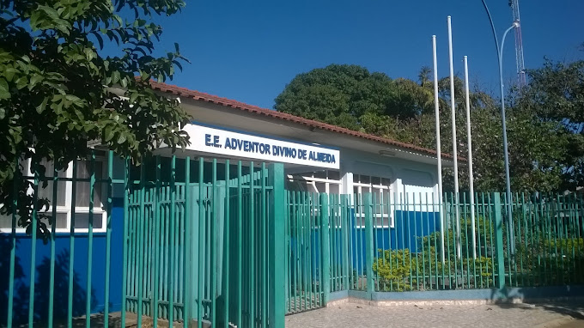


HISTÓRIA
Decreto de 08 de maio de 1971
Homenagem a Adventor Divino de Almeida
Neto de Coronel Sebastião Lima
Casou em 1929
Em 1954 assumiu a vida pública
fonte: http://ppp.sistemas.sed.ms.gov.br/ProjetoPoliticoPedagogico/Visualizar.aspx?PPPID=54GiazEFz8U=#:~:text=A%20Escola%20Estadual%20Adventor%20Divino%20de%20Almeida%20foi%20criada%20pelo,20%20de%20novembro%20de%201909.

Slide 3



SITUAÇÃO DO COLÉGIO
NO ENEM 2018
569,2
PONTOS
MÉDIA GERAL NO ENEM
EM RELAÇÃO A MÉDIA BRASILEIRA (2018)
MÉDIA EM CIÊNCIAS HUMANAS
MÉDIA EM CIÊNCIAS NATURAIS
MÉDIA EM LINGUAGEM
MÉDIA EM MATEMÁTICA
MÉDIA EM REDAÇÃO
509.43 pontos
504.32 pontos
503.31 pontos
504.98 pontos
558.02 pontos
6.87% média brasileira
2.13% média brasileira
3.97% média Campo grande
6.04% média brasileira
12.10% média brasileira (área com melhor rendimento)
fonte: https://www.educamaisbrasil.com.br/escolas/ee-adventor-divino-de-almeida

Slide 4


NECESSIDADES ENCONTRADAS
Desorganização
Carência de internet
Biblioteca fechada
Falta agendamento para os professores

Slide 5

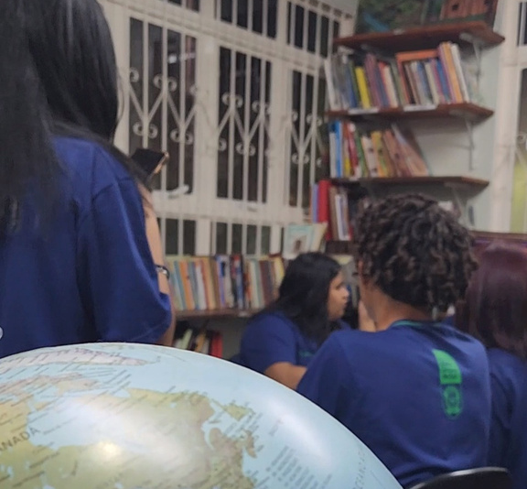
A SER IMPLEMENTADO
SISTEMA PARA AGENDAMENTO
Organizar
Agendar
Informar
SISTEMA DA BIBLIOTECA
Empréstimos
Controle
Organização

Slide 6
FIM!

